Slide 1

태양광·수소 발전 데이터 분석 예상안
설비 데이터로 보는 수명과 개선 여지
보통 받는 데이터 · 월/분기 AI 분석 · 리포트 구성
주식회사 퍼스트씨앤디 | 작성일 2026. 09. 14

Slide 2
01
분석 개요 · 목적
목적
보통 받는 데이터, 그 데이터로 수명·개선 여지를 아는 방법, 월·분기 AI 분석과 리포트 모습을 정리합니다
배경
연계형 수소발전을 시작하지만 실제 원시데이터와 수소 설비 사양이 아직 없어, 공개 자료로 먼저 만든 예상안입니다
범위
태양광·ESS·계통, PEM 전해조, 수소 압축·저장·안전, PEM 연료전지와 공통 EMS·계량·보안
활용
제조사 데이터는 계약에 적어야 확보되므로, 계약 전 수집 목록과 리포트 설계의 출발점으로 씁니다

Slide 3
02
공개 자료로 만들고 핵심 주장은 원문 대조
189개
보통 받는 데이터(필수 115)
129건
정리한 AI 분석
315건
원문과 대조한 핵심 주장
핵심 주장 315건 대조 결과(출처 485행)
검증 | 부분 확인 | 미확인 | 반박
231건 | 72건 | 7건 | 5건
원문대로 사용 | 원문 조건을 붙여 사용 | 수치를 쓰지 않음 | 원문 기준으로 고치거나 뺌
예상안 성격
실측이 아닌 공개 자료 기반 예상안이며, 리포트 예시의 발전소와 수치는 가상입니다.

Slide 4
03
변환 단계마다 전기와 수소를 계량해야 합니다
전기→수소→전기 왕복효율은 교류 기준 31~32%로, 리튬이온 ESS 82.59%보다 낮습니다(PNNL 2022).
전력
수소
태양광
모듈·인버터·계통
→
ESS
셀·BMS·PCS·공조
→
PEM 수전해
정류기·스택·순수설비
→
압축·저장
압축기·저장용기·검지기
→
연료전지
스택·공기·냉각·퍼지
전력 계통 핵심 데이터
거래 계량 15분, 인버터 전력·고장코드 1분
스트링 전류·MPPT 전압, 출력제어 지령
ESS 셀 전압·온도·SOC 10초~1분, 절연저항
전체 103개: 동봉 엑셀 ‘수집데이터_전력’ 시트
수소 계통 핵심 데이터
전해조 스택 전류·전압, 셀 전압 배열 1초
산소 중 수소·순수 전도도·이슬점 1~10초
압축기 단별 압력·온도, 저장뱅크 압력·온도
전체 86개: 동봉 엑셀 ‘수집데이터_수소’ 시트
※ 왕복효율은 저장 손실 제외(PNNL 2022). 전력 배분은 EMS가 태양광 변동·ESS 충전율·저장 압력·가격을 보고 정합니다

Slide 5
04
태양광·ESS에서 보통 받는 핵심 데이터
설비 | 핵심 데이터 | 주기 | 알 수 있는 것
거래 계량 | 계통 송·수전 전력량 | 15분 | 수익 기준 발전량, 교류측 손실
기상 | 경사면 일사·모듈온도 | 1분 | 기대발전량, 온도보정 PR
인버터 | 교류 전력·kWh, 고장코드 원문 | 1분·이벤트 | 변환효율, 트립 원인·가용률
출력제어 | 출력제한 설정값, 출력제어 지령 | 변경 시 | 출력제어 손실과 고장 손실 분리
스트링 | 스트링 전류, MPPT 채널 전압 | 1분 | 스트링 개방·다이오드 단락 위치
ESS 셀·BMS | 셀 전압·온도·SOC, 절연저항 | 10초~1분 | 약한 셀, 충전율 준수, 화재 전조
읽는 법
필수 항목 중심 요약이며 주기는 권장 간격입니다(NREL 2019, IEC 61724-1 2차 요약). 전체 103개는 동봉 엑셀 ‘수집데이터_전력’ 시트에 있습니다.

Slide 6
05
수소발전에서 보통 받는 핵심 데이터
설비 | 핵심 데이터 | 주기 | 알 수 있는 것
전해조 스택 | 스택 전류·전압, 셀 전압 배열 | 1초 | 기준조건 전압 추세, 약한 셀
전해조 계량 | 정류기·주변설비 전력량, 수소 유량 | 1분 적산 | 비소비전력(kWh/kg)
가스·수질 | 산소 중 수소, 순수 전도도, 이슬점 | 1~10초 | 안전 여유, 막 열화, 흡착제 열화
압축·저장 | 흡입 산소, 단별 압력·온도, 뱅크 압력 | 1~10초 | 산소 혼입, kWh/kg 추세, 누설
안전계통 | 검지기 원시값, 비상차단 원인 | 1초·이벤트 | 저농도 누출, 보호 무력화
연료전지 | 셀 전압 배열, 수소 유량·순출력 | 1~10초 | 기준전류 전압 추세, 수소원단위
안전 신호
가스 누출·비상정지는 월간 분석과 별도로 현장 인터록과 안전관리자가 즉시 판단합니다. 전체 86개는 동봉 엑셀 ‘수집데이터_수소’ 시트에 있습니다.

Slide 7
06
계측 외 데이터는 계약과 양식으로 확보합니다
AI 라벨
정비이력
AI가 배울 정답 라벨입니다
설비ID·증상·정지 시간·조치·교체 부품·사진
최소 필드로 남깁니다(설계 제안)
표준
알람코드 사전
제조사·모델·펌웨어별로 관리합니다
공통 고장 분류(ISO 14224)에 연결합니다
계약에 없으면 요약 KPI만 받게 됩니다
기준값
명판·설정값 이력
시운전 성능값이 열화 판정의 출발점입니다
충전율 상한·펌웨어 변경 전후 값을 남깁니다
없으면 계단식 변화를 열화로 오판합니다
계약
벤더 데이터 접근권
원시 데이터는 발전사업자 소유(SolarPower Europe)
요약 1분 이하, 트립 전후 1초, 버퍼 90일(설계 제안)
수소 설비는 구매계약 전에 넣습니다
주의
셀 전압 배열·BMS 사고 기록은 제조사만 가진 경우가 많아, 계약에 없으면 셀 단위 조기 탐지와 스택 수명 예측을 할 수 없습니다.
※ 계측값만으로는 원인과 정답을 알 수 없습니다. 전체 131행은 동봉 엑셀 ‘운영·비정형 데이터’ 시트

Slide 8
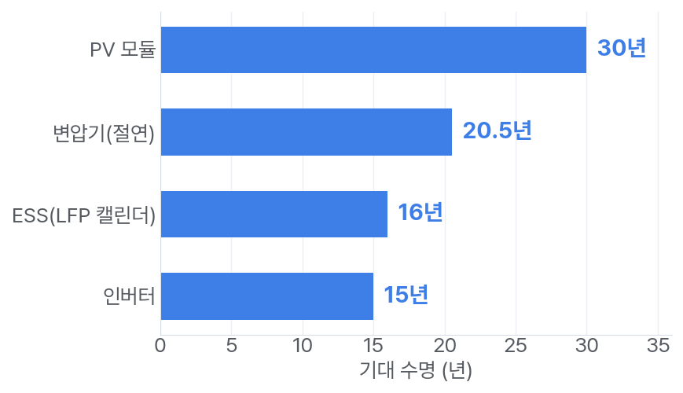
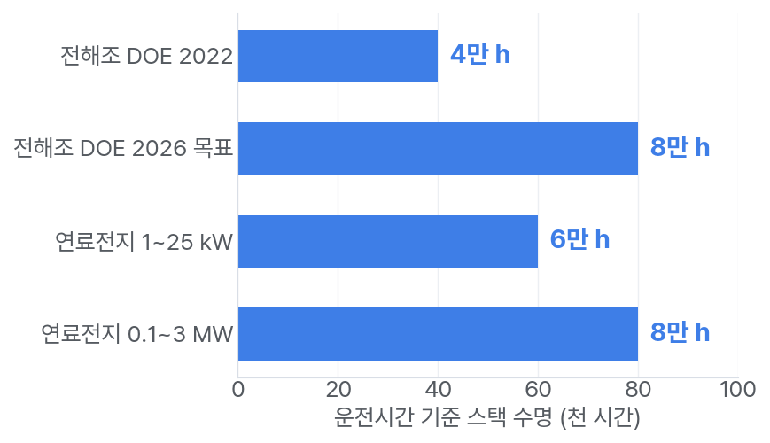
07
태양광은 햇수로, 스택은 운전시간으로 봅니다
설비 기대수명(년)
스택 운전시간 수명
읽는 법
인버터는 통상 15년(BFH 2022)이라 사업 중 한 번은 교체를 준비합니다. 스택은 켜진 시간만큼 닳고, 기동정지와 OCV 대기가 열화를 키웁니다(Weiß 2019). 스택 교체비는 전해조 투자비의 35~45%입니다(EPRI 2022).

Slide 9
08
노후는 ‘같은 조건’에서 비교해야 보입니다
설비 | 노후 신호 | 판단 방법
PV 모듈 | 정규화 발전량이 해마다 감소 | 전년 동기 비교, 2년 이상(NREL 2024)
인버터 | 같은 부하·외기에서 방열판 온도차 상승 | 같은 조건 비교, 분기 추세
ESS 랙·셀 | 같은 전압 구간 충전 Ah 감소, 셀 편차 확대 | Ah 기준 조건 비교, 랙 중앙값 비교
PEM 전해조 스택 | 기준 전류밀도에서 셀 평균전압 상승 | 초기 1,000 h 제외 후 운전시간 추세
수소 압축기 | 같은 압력비에서 kWh/kg 상승 | 압력비 구간별 비교, 월별 추세
PEM 연료전지 스택 | 기준 전류에서 셀 전압 하락, 최저셀 반복 | 같은 조건 비교, 분기 추세, 셀 간 비교
4가지 방법
같은 조건 비교, 추세(Theil–Sen), 동종 비교, 전년 동기 비교를 씁니다. 점검 임계값은 설비 사양과 초기 운전 데이터로 정합니다.

Slide 10
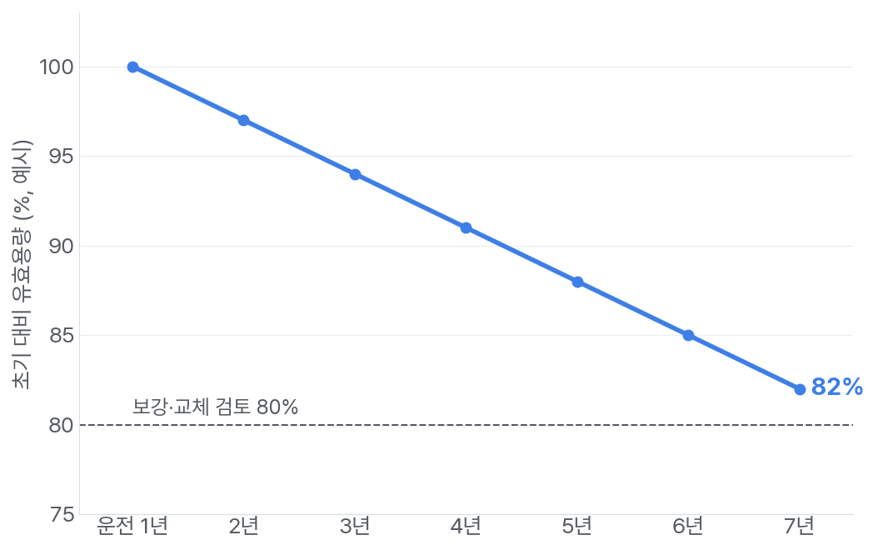
09
예시: 충전 8h→7.5h는 용량 감소 의심 신호
핵심 해석
같은 전류·시작점이면 Ah 약 6.25% 감소 의심(계산)
충전전류가 바뀌므로 시간 대신 Ah로 판단
오탐: 저온·SOC 재보정·상한 변경·셀 불균형
정상 감소는 월 약 0.25%p(계산)
한 달에 6.25%면 오탐·셀 이상부터 확인
추세는 분기, 보강·교체 판단은 연간 리포트
※ 예시: 연 3%p 감소 가정(PNNL 2022 기반), 7년차 82%, 80% 검토선(실측 아님)

Slide 11
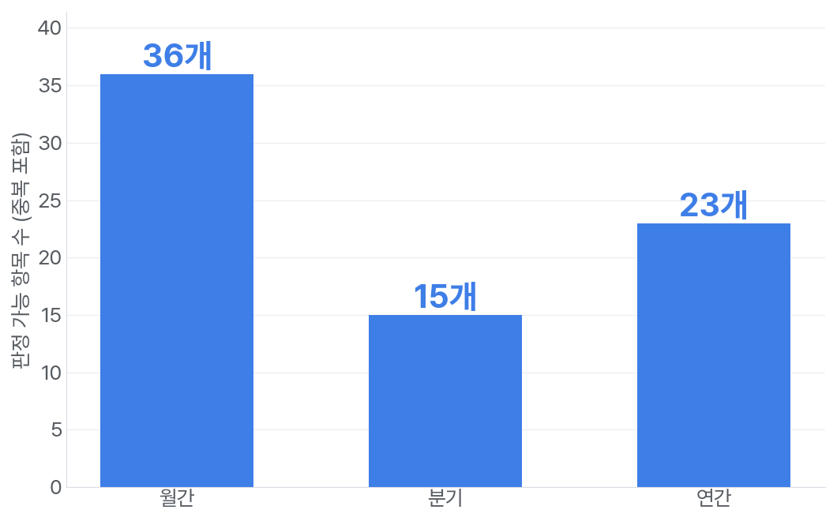
10
월간은 이상, 분기는 추세, 연간은 수명을 판정
주기별 판정
월간 36개: PR·가용률·트립 등 이상·손실
분기 15개: ESS 용량·스택 전압 추세(잠정)
연간 23개: PV 열화율·잔여수명·적립금(확정)
PV 월 열화 0.04~0.06%p(계산)는 오염 잡음보다 작습니다
PV 열화율은 24개월부터, 신뢰값은 3~5년치
※ 분석 항목 47개를 주기별로 집계(중복 포함, 엑셀 ‘분석항목×주기’) · PV 열화율 기준: IEA PVPS T13-22

Slide 12
11
월간 리포트 예시: 이번 달 무엇이 잘못됐나
요약
가상 사이트 A 5월 발전량은 기상보정 기대치의 94.6%, 출력제어를 뺀 에너지 가용률은 98.8%입니다
손실·알람
출력제어 2.1%p, INV-03 트립 1.2%p, 오염 1.6%p(추정), 기타 0.5%p. 트립 손실 1% 초과로 수시 리포트 발행
ESS
월평균 RTE 86.1%로 정격 88%보다 낮고, Rack-3 Module-11 셀 전압 편차가 2개월 연속 커졌습니다
수소 설비
가상 사이트 B 전해조 30~60% 부하 54.8 kWh/kg(기준 +1.7%), 기동정지 62회, OCV 대기 118 h
권고
A는 모듈 세척(월 약 2 MWh 회수, 14~30일 온도보정 PR로 검증), B는 정지 중 보호전위 유지 검토
※ 예시: 가상 사이트 A(태양광 1 MWp + ESS 2 MWh)·B(연계형) 운전 2년차 5월 가상 수치. 구성은 엑셀 ‘정기 리포트 구성’

Slide 13
12
분기는 추세(잠정), 연간은 수명·예산(확정)
분기는 월간 결과를 묶어 추세를 보고, 연간은 계약 성과·수명·교체·예산을 확정합니다.
분기 · A
ESS 용량 추세
같은 조건 세션 기준 초기 대비 95.2%(잠정, 예시)
최근 4개 분기 추세 연 −3.0%p(잠정, 예시)
80% 검토선 도달은 8년차 전후(계산, 예시)
분기 · B
스택 전압 열화
활성화 뒤 2,100 h 셀 전압 상승 3.9 µV/h(잠정, 예시)
DOE 2022 현황 4.8 µV/h보다 낮음(DOE PEM 목표)
보호전위 유지 뒤 OCV 대기 월 118 h → 9 h(예시)
연간 · A
PV 열화율(YoY)
운전 36개월 YoY −0.62%/년(예시)
미국 설비군 중앙값 −0.75%/년(NREL 2024)
신뢰값은 3~5년치 필요(IEA PVPS T13-22)
연간 · A·B
교체 적립금
인버터 평균고장간격 약 11~12년(IEA PVPS T13-25)
B 연료전지 스택 잔여 약 15년(계산, 예시)
적립금 = 교체 견적 ÷ 교체까지 남은 햇수
※ 예시 · 가상 사이트 A: 태양광 1 MWp + ESS 2 MWh · B: 태양광 2 MWp + ESS 1 MWh + 전해조 500 kW + 압축·저장 + 연료전지 200 kW

Slide 14
13
개선 여지는 손실 분해와 운전 패턴에서 찾습니다
영역 | 개선 항목 | 기대효과·근거 | 출처·조건 | 주기
태양광 | 인버터 트립 원인 제거 | 하위 10% → 중앙값, +4%p(계산) | NREL 2024, 초기 6개월 제외 | 월·분기
ESS | 셀 온도 20~30°C 유지 | 수명 4.9년 → 7.0년 | Smith 2017 모델·DOD 74%·70% | 월·분기
ESS | 고SOC 완충 후 대기 축소 | 제한 충전율 이상 완충 후 대기 23/25건 | 국내 2021~2024.6(한국전기안전공사) | 월
전해조 | 정지 중 OCV 대기 회피 | OCV 포함 718사이클 뒤 셀 HFR 약 1.6배 | Weiß 2019, 실험실 | 월·분기
전해조 | 수질 관리 강화 | 셀 이슈 81%가 고객측 오염(주로 물) | EPRI 2022, 제조사 6년 실적 | 월
연료전지 | 부하변동 완화(ESS 버퍼) | 사이클당 전압 열화 19 → 10 µV | 25 cm² 단셀, Chandran 2022 | 월·분기
읽는 법
기대효과는 출처의 대상·조건 값이며 약속값이 아닙니다. 조치 전후를 같은 조건으로 비교해 검증합니다. 18개 전체는 엑셀 ‘개선항목·기대효과’ 시트에 있습니다.

Slide 15
14
한계 · 결론과 다음 단계
결론
보통 받는 데이터 189개를 같은 조건으로 쌓고 주기별 판정 수준을 나누면, 발전소별 노후와 개선 여지를 근거와 함께 설명할 수 있습니다.
한계
실측이 아닌 문헌·표준 기반, 리포트 수치는 가상
벤더 데이터 접근권이 없으면 셀·스택 판정 불가
초기 1~2년은 고장 집중, 이상 탐지 우선
다음 단계
필수 115개 중심으로 벤더와 데이터 계약 협의
정비이력·알람코드 표준 양식 확정
파일럿 3개월 기준값 수집 → 월간 리포트 시범
기대 효과
월간: 손실·트립·오염을 원인별로 나눠 조치
분기·연간: 용량·스택 추세로 교체·보강 시점 판단
설비 구매 전에 계약에 넣을 수집 목록 확보
※ 초기 고장 집중: 운전 시점이 알려진 ESS 고장의 72%가 시공·시운전·운전 2년 안에 발생(EPRI 2024)

